Slide 1
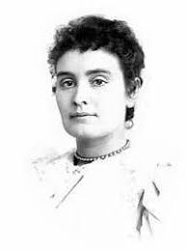
Trabalho de Investigação Anne Sullivan
Henrique Melo Gomes de Freitas - Nº 7
Turma: 4º Ano
Escola Básica de Crestins

Slide 2
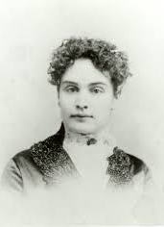
Anne Sullivan
Johanna Mansfield Sullivan Macy é o nome completo de Anne Sullivan.
Ela nasceu em Feeding Hills, Massachusetts, Estados Unidos da América, no dia 14 de abril de 1866.
Anne foi uma educadora e professora.
Faleceu em Nova Iorque, no dia 20 de outubro de 1936 (com 70 anos).

Slide 3
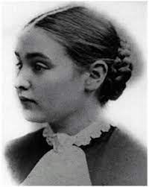
A vida de Anne Sullivan
Os seus pais eram fazendeiros imigrantes irlandeses e ela tinha um irmão.
Sua infância foi difícil, por causa da pobreza e das agressões do pai alcoólatra.
Perdeu a visão após contrair uma infeção nos olhos (tracoma), aos 5 anos.
Dois anos depois, a sua mãe morreu. Ela e seu irmão foram abandonados pelo pai em um orfanato, onde seu irmão morreu em pouco tempo.
Percebeu na educação um caminho para se desenvolver. Conseguiu ser admitida numa escola para cegos, onde tornaria-se uma das mais promissoras estudantes.
Anne passou por várias cirurgias e recuperou temporariamente parte da visão, mas passou boa parte da vida sem enxergar.
Graduou-se como a oradora da sala em 1886 no Instituto Perkins para Cegos e depois começou a sua longa carreira como professora de Helen Keller.
Ficou completamente cega em 1935.

Slide 4
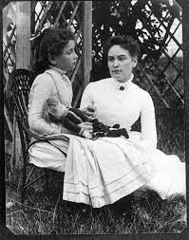
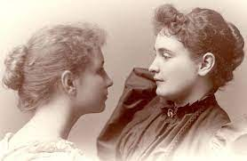
O trabalho de Anne com Helen Keller
Durante o tempo em que passou na escola, Sullivan aprendeu a comunicar-se com colegas que eram surdo-cegos. Em 1886, aos 20 anos, depois de formar-se na escola, foi contratada como professora particular e em tempo integral de Helen Keller, uma menina de sete anos, cega e surda que nunca tinha recebido nenhum tipo de educação formal.
Anne educou Helen por meio da língua de sinais por intermédio do tato.
Através do tato, ela ensinou a menina a reconhecer objetos e associá-los a palavras. Sullivan fazia Helen tocar seu rosto para sentir as vibrações no nariz, boca e laringe. Enquanto soletrava a palavra água com os dedos na palma da mão de Helen e a fazia sentir a água em sua outra mão, a professora conseguiu que a aluna associasse símbolos a significados.
Sullivan assistiu às aulas com Helen e monitorou-a por intermédio do Instituto Perkins, a Escola de Cambridge para Jovens Senhoras e a Faculdade de Radcliffe.

Slide 5
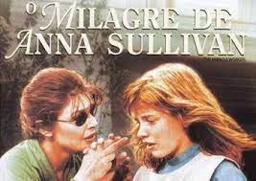
O trabalho de Anne com Helen Keller
Com a ajuda de Sullivan, Helen conseguiu aprender inglês, francês, alemão, ficou proficiente em braile e em linguagem de sinais na palma da mão. Keller conseguiu o primeiro bacharelado a uma pessoa surdo-cega da história (formou em Filosofia), tornou-se ativista política e publicou 12 livros.
Após Helen formar-se, Anne continuou a acompanhá-la em suas viagens e palestras. Anne e Helen tinham uma grande demanda de palestras para arrecadar fundos para a Fundação Americana para Cegos.
Sullivan foi professora de Helen Keller por 50 anos.
Palavras ditas por um bispo em seu enterro: “Entre os maiores professores de todos os tempos, ela ocupa um dos lugares mais importantes. O toque de sua mão emancipou uma alma”.
A educadora, já no final de sua vida, recebeu o reconhecimento da Temple University, do Instituto Educacional da Escócia e da Fundação Memorial Roosevelt, pelo ensinamento à jovem. Sua história também foi eternizada pelo filme “O Milagre de Anne Sullivan” (1962).

Slide 6
Referências
Obrigado pela vossa atenção.
Anne Sullivan | Donas da Rua | MSP - Mauricio de Sousa Produções (uol.com.br)
Anne Sullivan – Wikipédia, a enciclopédia livre (wikipedia.org)

